Slide 1
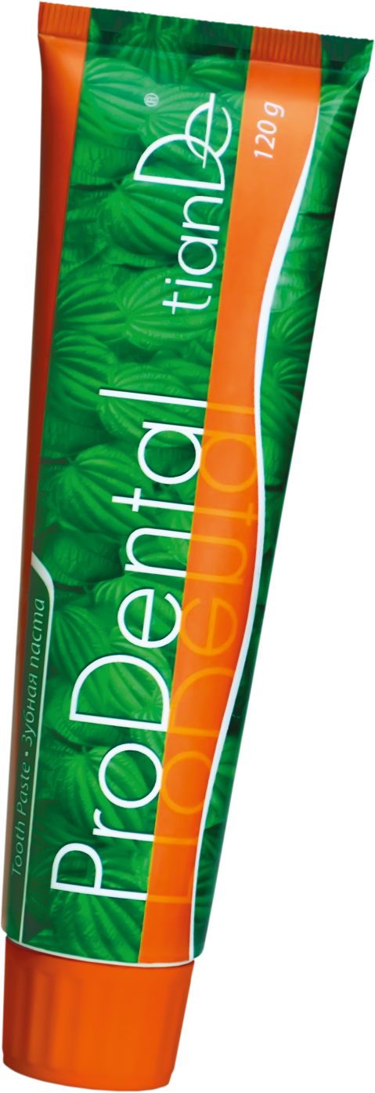
„A fog nem haj – nem nő ki újra!”
Népi bölcsesség
„PRODENTAL” fogkrém
a fogak megőrzéséért!

Slide 2
A „Prodental” fogkrém ápolja a fogínyt
Parodontium (a görög παρα „mellett” és ὀδούς – „fog” szavakból) – fogágy, a fogat körülvevő szövetek összessége.
„Gyökerestől pusztul a fog”: az embereknek 35-40 éves korukban kétszer-háromszor gyakrabban távolítják el a fogát a fogíny megbetegedései következtében, mint fogszuvasodás miatt.
A fogágy betegségei:
fogínygyulladás – „a mosatlan fogak betegsége”;
parodontózis – a „zsebekben rejtőző” betegség.
Egészséges fogíny =
egészséges fog

Slide 3
Lehet, hogy nem is érez fájdalmat!
A vérző fogíny hosszú-hosszú ideig lehet a parodontózis egyetlen észlelt tünete.
A fogínybetegségek az esetek többségében nem okoznak elviselhetetlen fájdalmat: kellemetlenséget csak evés vagy fogmosás közben okoznak és gyakran még akkor sem vesszük észre.

Slide 4
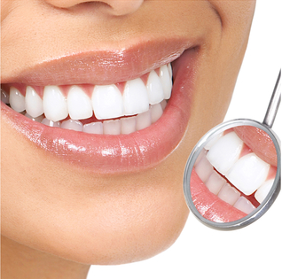
A „Prodental”fogkrém:
szabályozza a szájüreg pH-egyensúlyát és megelőzi a fogszuvasodást;
csökkenti a fogínyvérzést.

Slide 5

A „Prodental” fogkrém összetételében megtalálhatók:
peptidek;
különféle növényi kivonatok;
a borsmenta illóolaja és szőlőmagolaj;
mézkivonat.

Slide 6

Különféle növényi kivonatok:
kamillakivonat megnyugtatja a gyulladt fogínyt: serkenti a sejtek gyógyulását és regenerálódását, szabályozza a mikroflórát
édesgyökér-kivonat
gyengéden tisztít: glicirrizinsavat tartalmaz, amely természetes felületaktív, gyulladáscsökkentő tulajdonságokkal rendelkező anyag
a ginzenggyökér táplál: a ginzeng – a hasznos anyagok (cink, kalcium, nátrium, kálium, C-, B-, E-vitamin, stb.) kútforrása

Slide 7

Olajok
Az ismert növényi olajok közül a szőlőmagolaj tartalmazza a legtöbb linolsavat (76%-ig), amely ellenőrzi a szövetek regenerálódó-képességét;
a borsmentaolaj serkenti a fogágy szöveteinek anyagcsere-folyamatait.

Slide 8
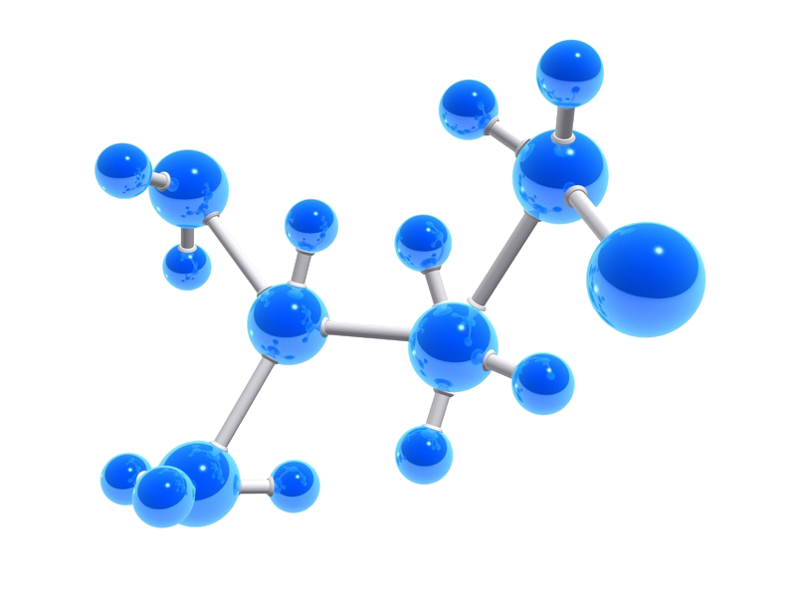
A fogágyi betegségeket minden esetben a szövetek mikrokeringésének és táplálásának károsodása kíséri.
A „Prodental” fogkrémben található SH-polipeptid-1 erősíti a hajszálerek falát, javítja a fogágyi szövetek mikrokeringését és táplálását.
A peptidek (a görög „tápláló” szóból) az aminosavak egy rövid láncát képezik.

Slide 9
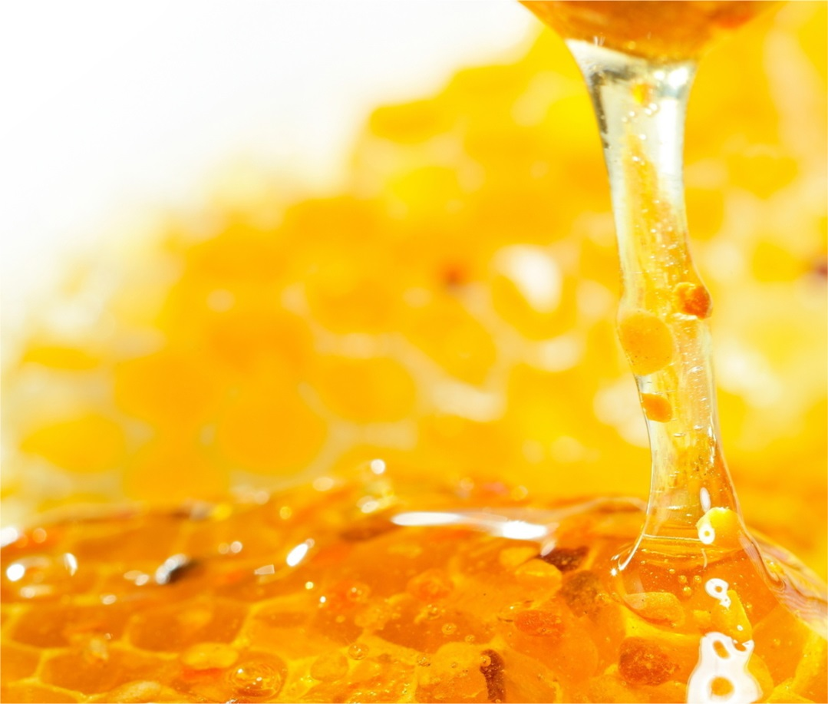
A méz – természetes fertőtlenítőszer.
A mézkivonat megakadályozza a baktériumok elszaporodását.

Slide 10
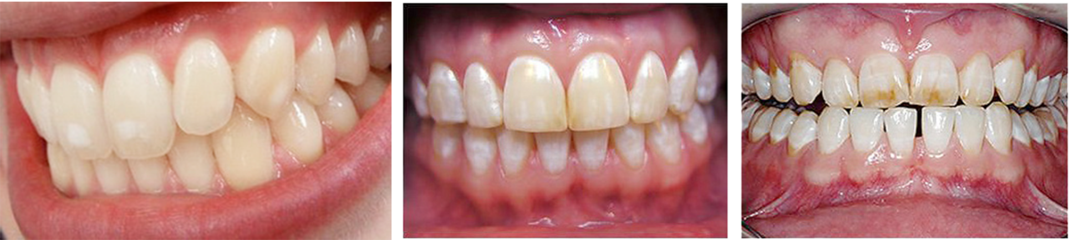
A fluorózis megelőzése!
A „Prodental” fogkrém nem tartalmaz fluort!
Fluorózis. Enyhe forma (egyes fogak zománcfelületén apró fehér foltok vagy csíkok képződnek)
Fluorózis. Közepes forma (a világos foltok mellett sárga vagy barna színű pigmentfoltok is megjelennek)
Fluorózis. Súlyos forma (a foltokon túlmenően a fogzománcon hibák jelennek meg, a fog sérülékeny lesz, gyakran töredezik)

Slide 11
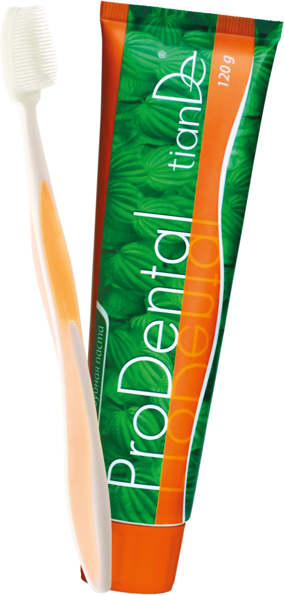
A „Prodental” tandem: fogkefe + fogkrém.
A szájüreg még hatékonyabb ápolása érdekében a „Prodental” fogkrémet használja együtt a „Prodental” fogkefével!

Slide 12

A sörték innovatív, könnyen alakítható polimerből készültek (nylon-611):
kíméletesen tisztítják a fogak mellett a fogínyt is;
polírozzák a fogzománcot;
könnyen behatolnak a nehezen elérhető helyekre is.

Slide 13
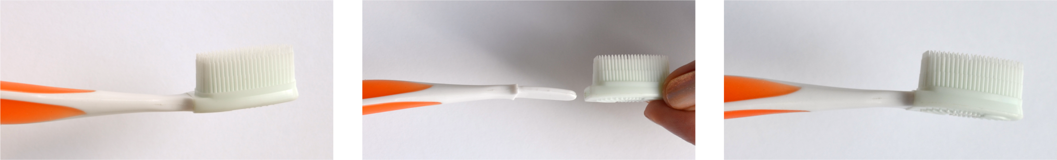
Fogmosás helyes szögben!
Állítható fogkefe
A „Prodental fogkefe” – állítható fejű fogkefe. Fejét le lehet venni és át lehet állítani, megváltoztatva ezzel hajlásszögét, hogy kényelmesebben elérhessük a távolabb eső fogak alsó részét.

Slide 14
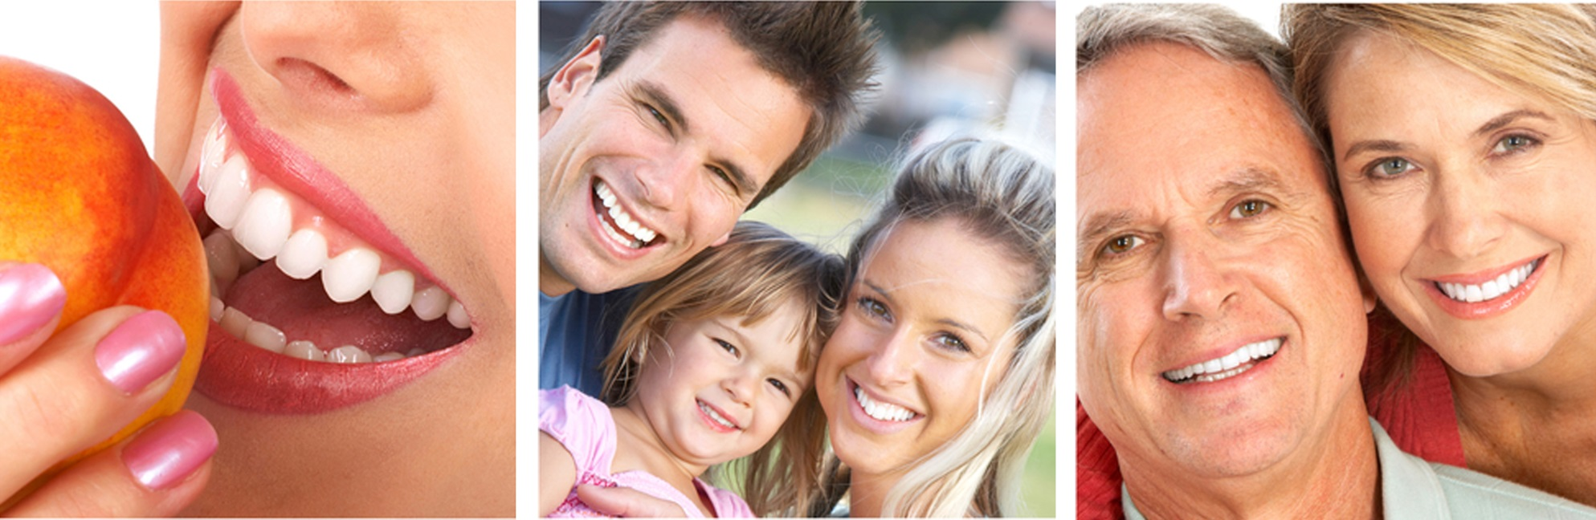
Használja a „Prodental” termékeket és ne feledje: sokkal olcsóbb megőrizni fogai egészségét, mint implantátumot vagy protézist betetetni!

